Slide 1
LA CASA
the home

Slide 2
ACCESSO / ACCESS
CHECK-IN ore 15 CHECK-OUT ore 10
Per accedere alla struttura vi verrà consegnato un codice personale univoco rispetto alla vostra prenotazione. Con il codice potrete entrare all’interno della proprietà tramite i portoncini pedonali sulla strada utilizzando il tastierino numerico del citofono.Inserirete quindi il codice fornitovi e premerete il pulsante “*” (asterisco) per conferma Successivamente, raggiunta l’abitazione al piano primo (porta di SX) troverete un ulteriore tastierino numerico sul quale dovrete inserire soltanto il codice fornitovi (senza asterisco). Questo vi aprirà la porta di casa. Il codice è creato automaticamente con le vostre date di prenotazione e verrà eliminato al check-out.
To access the facility you will be given a personal code unique to your booking. With the code you can enter the property via the pedestrian doors on the street using the numeric keypad on the intercom. You will then enter the code provided and press the "*" (asterisk) button to confirm. Subsequently, once you reach the house on the first floor ( left door) you will find an additional numeric keypad on which you will only have to enter the code provided (without an asterisk). This will open the door to your house. The code is automatically created with your booking dates and will be deleted at check-out.

Slide 3
CASA e DOTAZIONI / HOME and EQUIPMENT
L’appartamento è composto da una cucina, un bagno, due camere da letto, un ripostiglio ed un ampio terrazzo. Le stanze sono fornite di tutti gli accessori necessari, di cui facciamo un breve riepilogo.
BAGNO: asciugamani, teli per il corpo, saponi, bagnoschiuma, asciugacapelli CAMERE DA LETTO: scrivanie, lenzuola cuscini e coperte aggiuntive CUCINA: Frigorifero, forno, lavastoviglie, griglia elettrica, microonde, pentole, bicchieri, posate, moka Si fa presente che nella struttura vengono forniti detersivi, sacchetti per la spazzatura e alcuni prodotti per la colazione e per la cucina. Su richiesta è possibile inoltre avere attrezzature per neonati (posate e bicchieri, seggiolini, culle, giochi etc)
The apartment consists of a kitchen, a bathroom, two bedrooms, a closet and a large terrace. The rooms are equipped with all the necessary accessories, of which we make a brief summary.
BATHROOM: towels, body towels, soaps, shower gel, hairdryer BEDROOMS: desks, sheets, pillows and additional blankets KITCHEN: Refrigerator, oven, dishwasher, electric grill, microwave, pots, glasses, cutlery, moka
Please note that the structure provides detergents, garbage bags and some breakfast and kitchen products. It is also possible to have equipment for newborns (cutlery and glasses, seats, cots, games, etc.) on request.

Slide 4
IMPIANTI / PLANTS
RISCALDAMENTO / HEATING SYSTEM Il termostato di regolazione della temperatura interna è disponibile sul tablet esposto presso l’ingresso dell’abitazione, appena sopra la console. Potete usarlo per variare la temperatura interna e/o accendere/spegnere il sistema. Secondo le leggi vigenti, la temperatura massima impostabile nel periodo invernale all’interno delle abitazioni private è di 19°C +/- 2°C. Abbiamo dovuto adeguarci alla normativa e il termostato è stato bloccato a 21°C dall’installatore. I ventilconvettori nelle stanze sono impostati per lavorare in maniera autonoma erogando aria calda quando il sistema si aziona, non avete quindi bisogno di intervenire su di essi. In bagno è stato inserito uno scaldabagno comandabile da telecomando e con timer di spegnimento automatico (30min). Per qualsiasi necessità o domanda vi preghiamo di contattarci.
WiFi La rete WiFi “ThePiedmontGate” è disponibile agli ospiti. la password di accesso è indicata in bacheca
INTRATTENIMENTO / HOME ENTERTAINMENT La TV nella zona giorno è dotata di antenna DVBT2 e di FireTV con la possibilità di effettuare l’accesso a Netflix e Amazon Prime Video (si raccomanda di disconnettere l’account prima di lasciare l’appartamento)
The internal temperature regulation thermostat is available on the tablet displayed at the entrance to the home, just above the console. You can use it to vary the internal temperature and/or turn the system on/off. According to current laws, the maximum temperature that can be set in the winter period inside private homes is 19°C +/- 2°C. We had to comply with the regulations and the thermostat was blocked at 21°C by the installer. The fan coils in the rooms are set to work autonomously, supplying hot air when the system is activated, so you do not need to intervene on them. An additional heater that can be controlled by remote control and with an automatic switch-off timer (30min) has been inserted in the bathroom. For any needs or questions please contact us.
The “ThePiedmontGate” WiFi network is available to guests. the access password is indicated on the noticeboard
The TV in the living area is equipped with a DVBT2 antenna and a FireTV with the possibility of accessing Netflix and Amazon Prime Video (it is recommended to disconnect the account before leaving the apartment)

Slide 5
IMPIANTI
ASSISTENTI VOCALI / VOCAL ASSISTANT Le camere da letto sono dotate di Echo dot by Amazon. potrete chiedere di impostare una sveglia, mettere un promemoria o della musica
AUTOMAZIONE / BUILDING AUTOMATION L’abitazione è gestita da un sistema domotico. Si prega di non scollegare ne manomettere i sensori perchè potrebbero compromettere il funzionamento di alcuni sistemi (es condizionamento).
The bedrooms are equipped with Echo dot by Amazon. you can ask to set an alarm, put a reminder or some music
The house is managed by a home automation system. Please do not disconnect or tamper with the sensors as they could compromise the functioning of some systems (e.g. air conditioning).

Slide 6
IL QUARTIERE
the neighborhood

Slide 7
BAR - CAFE’

Slide 8
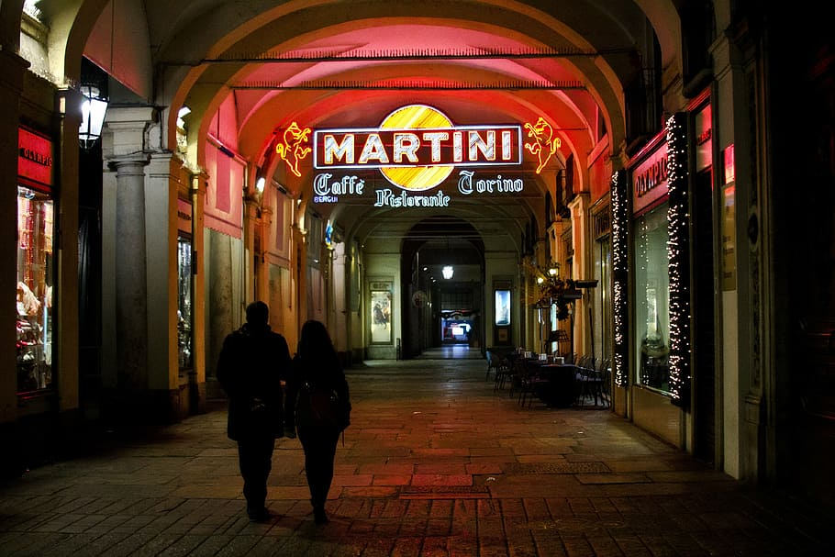
BAR - CAFE’
“Un bar italiano è molto più di un semplice luogo dove prendere un caffè. È un punto centrale nella vita quotidiana, un luogo sociale e un crocevia di cultura e tradizione”. E’ un luogo che abbraccia la cultura della convivialità, offrendo più di una semplice pausa. È un'esperienza sociale, un punto di ritrovo dove la gente si riunisce per godersi il gusto delle prelibatezze e la compagnia degli amici”
“An Italian bar is much more than just a place to have a coffee. It is a central point in daily life, a social place and a crossroads of culture and tradition." It is a place that embraces the culture of conviviality, offering more than just a break. It is a social experience, a meeting point where people gather to enjoy the taste of delicacies and the company of friends"

Slide 9
…vi proponiamo una selezione dei bar più vicini alla nostra struttura e una serie di bar storici della città di Torino. I bar in cui sedettero moltissimi personaggi storici che scrissero la storia della Repubblica Italiana, i bar in cui nacquero o vennero servite, alcune delle prelibatezze simbolo della città conosciute in tutto il mondo, come i tramezzini, il bicerin, le paste di meliga, i baci di dama e molto molto altro…
...we offer you an overview of the bars closest to our structure and a series of historic bars in the city of Turin. The bars where many historical figures who wrote the history of the Italian republic sat, the bars where some of the delicacies were born or served, symbol of the city known throughout the world, such as tramezzini, bicerin, paste di meliga, baci di dama and much much more…

Slide 10
BAR - CAFE’
nel quartiere - in the neighborhood
LA CIOCCOLOSA
FIOR FIORE COOP
LA DOLCE ISOLA
I bar che abbiamo selezionato per voi offrono tutti fantastici prodotti artigianali di pasticceria fresca. Brioches e paste secche o con creme, tutte rigorosamente prodotte in casa. Colazioni davvero di alto livello con un ampia scelta di prodotti d’eccellenza. Colazioni dolci all’italiana The cafes we have selected for you all offer fantastic fresh artisanal pastry products. Brioches and dry pastries or with creams, all strictly homemade. Truly high-level breakfasts with a wide choice of excellent products. Sweet Italian breakfasts

Slide 11
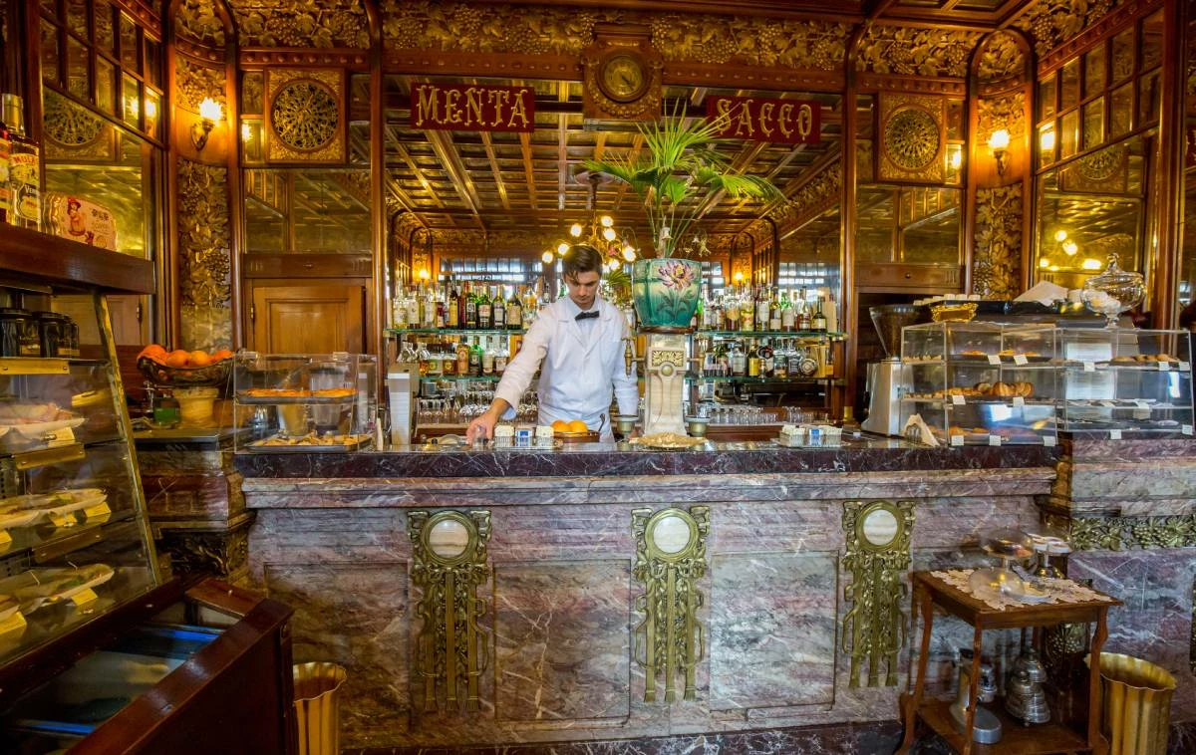
BAR - CAFE’
più distanti - further away
BARATTI e MILANO
CAFFE’ MULASSANO
STRATTA
CAFFE’ TORINO
CAFFE’ BICERIN
CAFFE SAN CARLO
CAFFE’ GHIGO
FIORIO
PLATTI

Slide 12
PUB e RISTORANTI - restaurants and pub

Slide 13
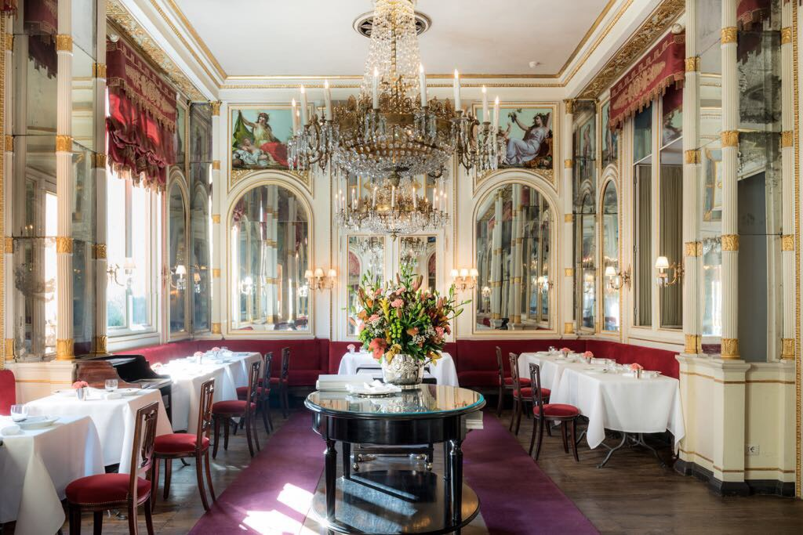
RISTORANTI/PUB
Il Piemonte è una regione ricca di piatti tipici, ricette e vini d’eccellenza conosciuti a livello mondiale. Pensiamo al Tartufo d’Alba, al bollito, al bonet, al Barolo…
Vi riportiamo nelle prossime pagine alcuni dei ristoranti e locali per pranzi e cene presenti nel nostro quartiere, ma anche una selezione dei nostri ristoranti preferiti nei dintorni (Torino e non).
Piedmont is a region rich in typical dishes, recipes and excellent wines known worldwide. Let's think about the Alba Truffle, boiled meat, bonet, Barolo...
In the next pages we report some of the restaurants and places for lunch and dinner in our neighborhood, but also a selection of our favorite restaurants in the surrounding area (Turin and beyond)

Slide 14
RISTORANTI/PUB
nel quartiere - in the neighborhood
● TABERNA LIBRARIA - via Giambattista Bogino 5, Torino Offre una cucina piemontese di alta qualità ed un ampia selezione di vini di ottima qualità. Proprio nel centro di Torino. It offers high quality Piedmontese cuisine and a wide selection of excellent quality wines. Right in the center of Turin.
● BOTTEGA FLEGREA - Corso Francia 93, Rivoli Pizza napoletana “da manuale”. Carmine, Raffaella e i loro ragazzi, sapranno deliziarvi con fantastiche pizze tradizionali o speciali. “Textbook” Neapolitan pizza. Carmine, Raffaella and their boys will delight you with fantastic traditional or special pizzas.
● CANNAVACCIUOLO BISTROT - via Umberto Cosmo 6, Torino 1 stella Michelin, ristorante del famoso chef Antonino Cannavacciuolo. Tra spazi di disinvolta eleganza ad un passo dal Po e dalla Gran Madre, troverete un'atmosfera effervescente, nonché una cucina che rende omaggio al Nord e al Sud, alla terra e al mare. 1 Michelin star, restaurant of the famous chef Antonino Cannavacciuolo. Among spaces of casual elegance just a stone's throw from the Po and the Gran Madre, you will find an effervescent atmosphere, as well as cuisine that pays homage to the North and the South, to the land and the sea.

Slide 15
RISTORANTI/PUB
più distanti - further away
● BRIX (30mt) Proprio dietro la nostra struttura è presente una birreria che propone una selezione di birre artigianali ma anche aperitivi e piatti per la cena. La struttura ha uno stile architettonico industriale davvero ben fatto. Da provare! Right behind our home there is a brewery which offers a selection of craft beers but also aperitifs and dinner dishes. The structure has a really well done industrial architectural style. To try!
● IPERCOOP offre un pizzeria, una rosticceria ed una piadineria in galleria, mentre all'interno del supermercato c'è una gastronomia con prodotti preparati di giorno in giorno. It offers a pizzeria, a rotisserie and a piadina shop in the gallery, while inside the supermarket there is a delicatessen with some daily prepared food.
● RISTORANTE COLAPASTA (650m). Cucina italiana di buon livello. Good quality Italian cuisine.
● AIJO by TOKIO (350m) Cucina giapponese. molto buono. Japanese food. very good.

Slide 16
Supermercati e negozi - market and supermarket

Slide 17
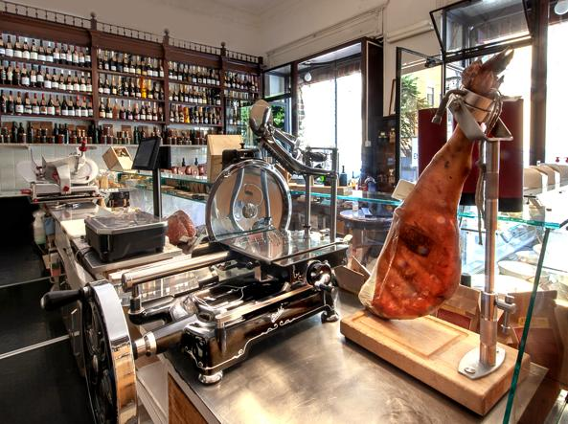
Supermercati e negozi - market and supermarket
Sebbene siano ampiamente diffusi, in italia i supermercati non rappresentano la prima scelta. Se si punta ad acquistare prodotti enogastronomici di altissima qualità ci si rivolge a piccoli negozi di prossimità ben selezionati o direttamente agli artigiani, a volte presenti nei mercati rionali. Ci sono moltissimi negozi che trattano prodotti specifici, torinesi, piemontesi ma anche di altre regioni italiane (con trasferimento diretto quotidiano dei prodotti freschi e non). Per qualsiasi informazione non esitate a chiederci (riferimenti e contatti al fondo del manuale)
Although they are widely spread, supermarkets are not the first choice in Italy. If you aim to purchase the highest quality food and wine products, you turn to small, well-selected local shops or directly to artisans, sometimes present in local markets. There are many shops that deal with specific products, from Turin, Piedmont but also from other Italian regions (with direct daily transfer of fresh and non-fresh products). For any information do not hesitate to ask us (references and contacts at the bottom of the manual)

Slide 18
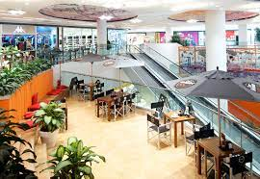
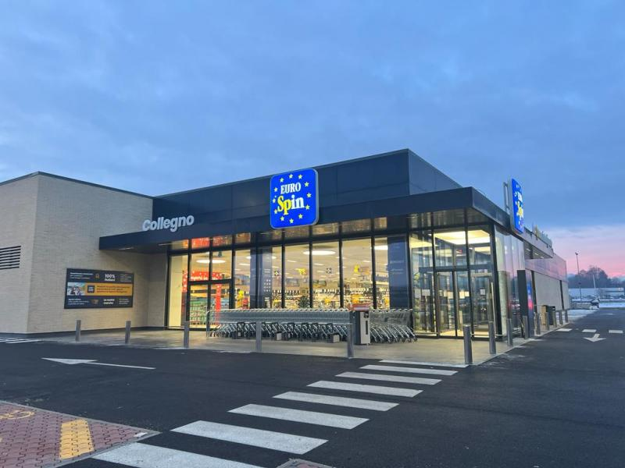
Supermercati e negozi - market and supermarket
nel quartiere - in the neighborhood
IPERCOOP Collegno
oltre il supermercato sono presenti all'interno: una lavanderia, un tabacchino, bar pizzeria, polleria, negozi di elettronica, barbiere, centro stampa, vestiario e scarpe ed anche un piccolo cinema. il supermercato Coop offre anche una gastronomia, pescheria, macelleria, panetteria, pasticceria fresca e sushi d'asporto. Nella galleria è presente anche un Amazon locker, un InPost locker ed un bancomat. L'ipermercato osserva un orario di apertura molto ampio: quasi sempre 8:30 - 21 Verificare su google maps gli orari di apertura e chiusura
in addition to the supermarket, inside there are: a laundry, a tobacconist, a pizzeria bar, a chicken shop, electronics shops, a barber shop, a printing, clothing and shoe centre, and even a small cinema. the Coop supermarket also offers a delicatessen, fishmonger, butcher, bakery, fresh pastry shop and take-away sushi. In the gallery there is also an Amazon locker, an InPost locker and an ATM. The hypermarket has very wide opening hours: almost always 8.30am - 9pm. Check the opening and closing times on Google Maps
EUROSPIN Collegno
poco più distante ma comunque raggiungibile a piedi, in direzione ovest c'è anche questo supermercato che offre prezzi leggermente più concorrenziali. Verificare su google maps gli orari di apertura e chiusura
a little further away but still reachable on foot, to the west there is also this supermarket which offers slightly more competitive prices. Check opening and closing times on Google Maps

Slide 19
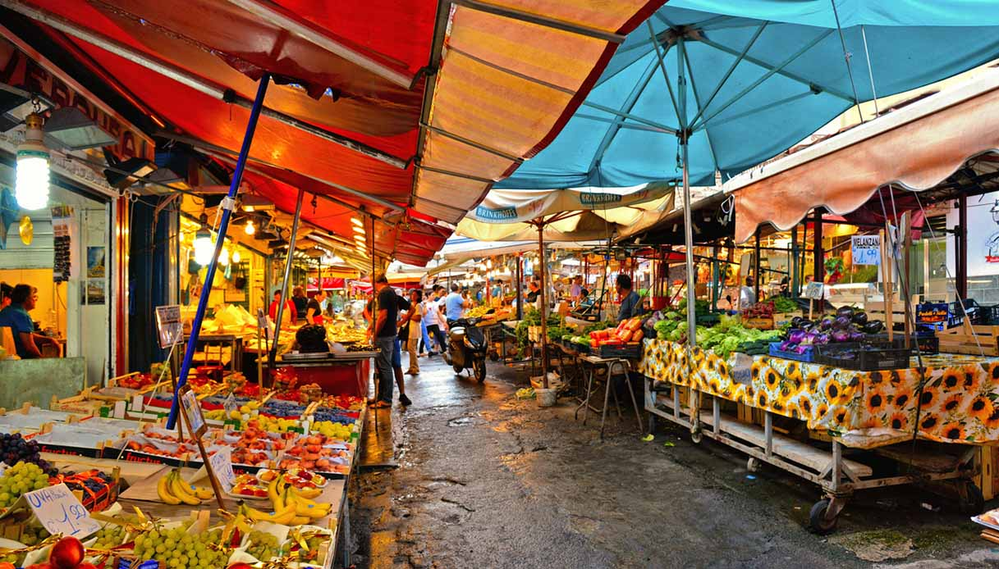
Mercati rionali - local markets
Mercato del mercoledì mercoledì- wednesday
corso francia 129 - Collegno
Mercato del sabato sabato - saturday
piazza Torello - Collegno
Mercato della Crocetta
lunedi/sabato - monday/saturday
Largo Gian Domenico Cassini, Torino
Mercato di Porta Palazzo martedi/sabato - tuesday/saturday
piazza della Repubblica - Torino

Slide 20
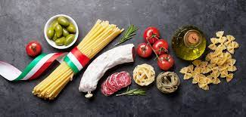
ReefodUS for TPG
Siamo entusiasti di presentarvi un servizio aggiuntivo esclusivo che arricchisce ulteriormente la vostra esperienza presso la nostra struttura. Oltre a offrire un ambiente accogliente e servizi impeccabili, ci impegniamo a portare la vera essenza dell'Italia nella vostra esperienza.
Siamo lieti di annunciare la disponibilità dei migliori prodotti enogastronomici italiani di alta eccellenza, accuratamente selezionati per soddisfare i palati più raffinati. Dal cuore delle regioni vinicole alle prelibatezze culinarie, offriamo una selezione di prodotti che rappresentano l'autenticità e la tradizione della cucina italiana.
Ogni prodotto è scelto con cura per garantire qualità superiore e autenticità. Potrete deliziare il vostro palato con pregiati oli extravergini d'oliva, formaggi artigianali, salumi tradizionali e altri gioielli culinari che riflettono la ricchezza del nostro patrimonio gastronomico.
Siamo certi che questa aggiunta arricchirà il vostro soggiorno, consentendovi di immergervi completamente nella cultura e nel gusto italiani. Vi invitiamo a esplorare la nostra selezione di prodotti enogastronomici, una vera celebrazione dei sapori autentici e della tradizione culinaria italiana.
Rendiamo il vostro soggiorno non solo un'esperienza di ospitalità, ma anche un viaggio culinario attraverso le delizie italiane. Grazie per scegliere la nostra struttura, dove l'eccellenza e la passione si uniscono per offrirvi un'esperienza indimenticabile.

Slide 21
CONTATTI
contacts

Slide 22
Nicola +39 366 6627541
Diana +39 339 6238160
anche su Whatsapp - even on Whatsapp‬
info@thepiedmontgate.it
www.thepiedmontgate.it

